Slide 1
МАУ Бердюжского района «Молодежный центр»

Slide 2
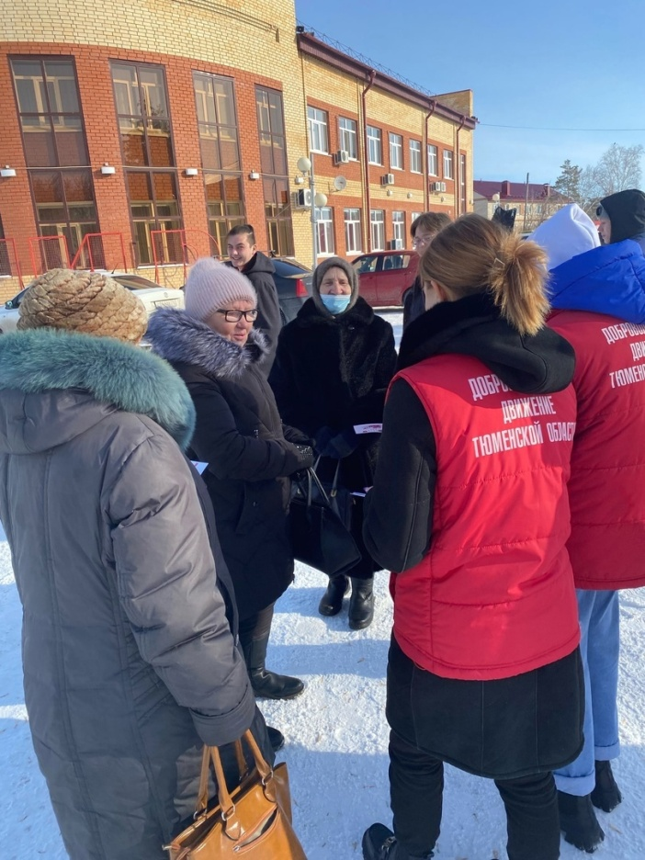
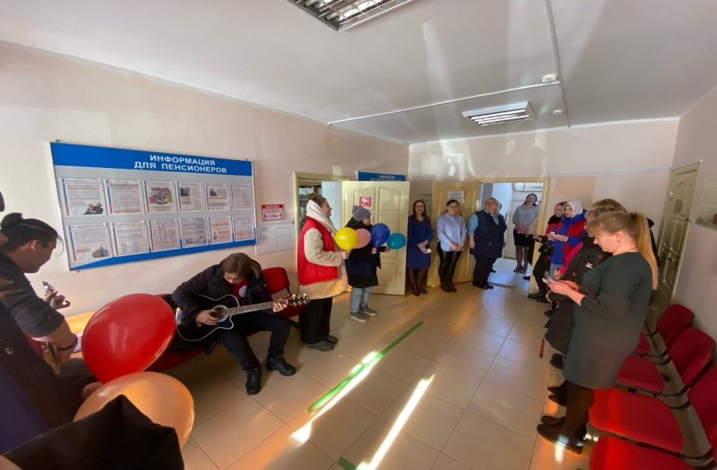
Акция «Вам,любимые!»

Slide 3
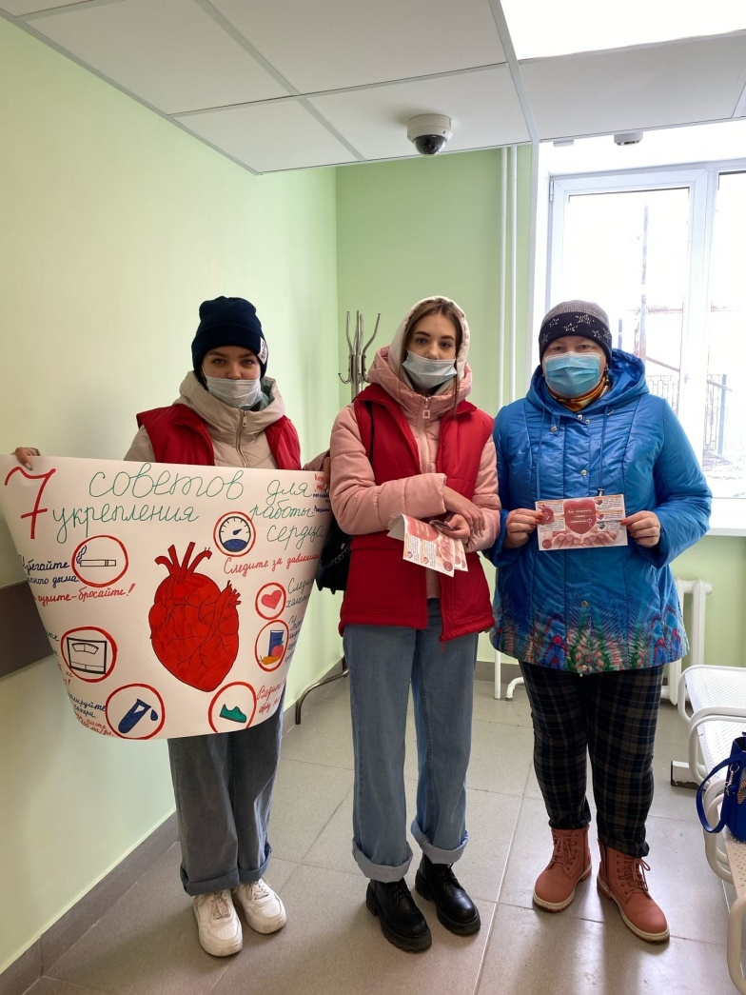
День сердца

Slide 4
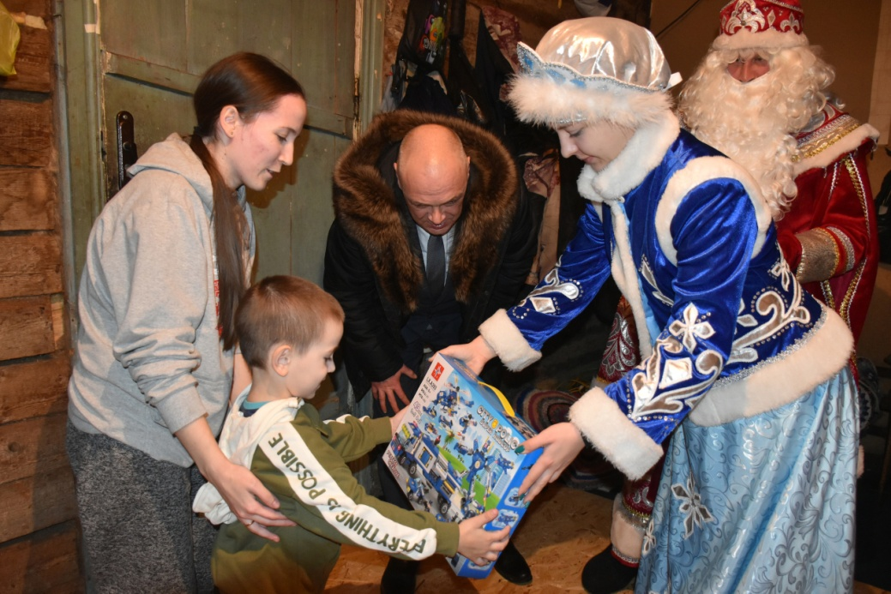
Поздравление семей военнослужащих

Slide 5
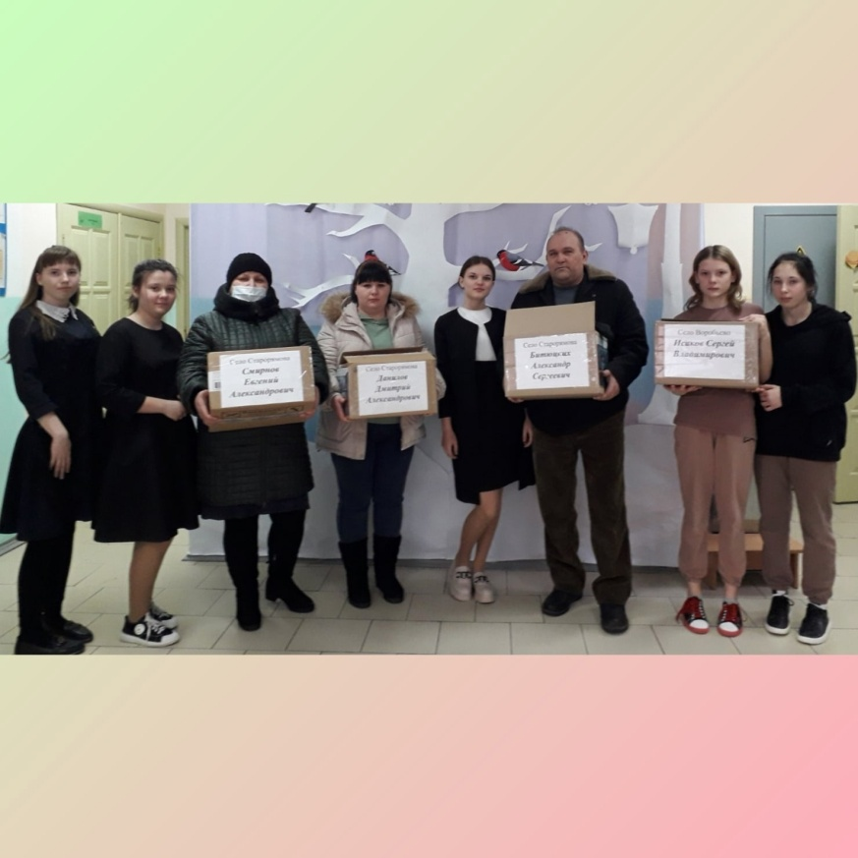
Акция «Тепло родного дома»

Slide 6
Акция «Фронтовая открытка»

Slide 7
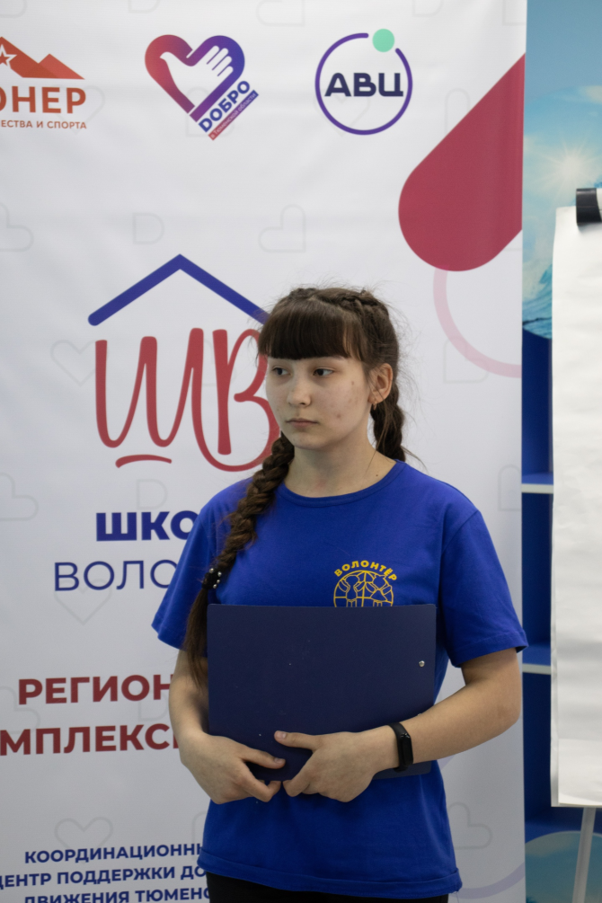
Участие в областной Школе волонтера

Slide 8
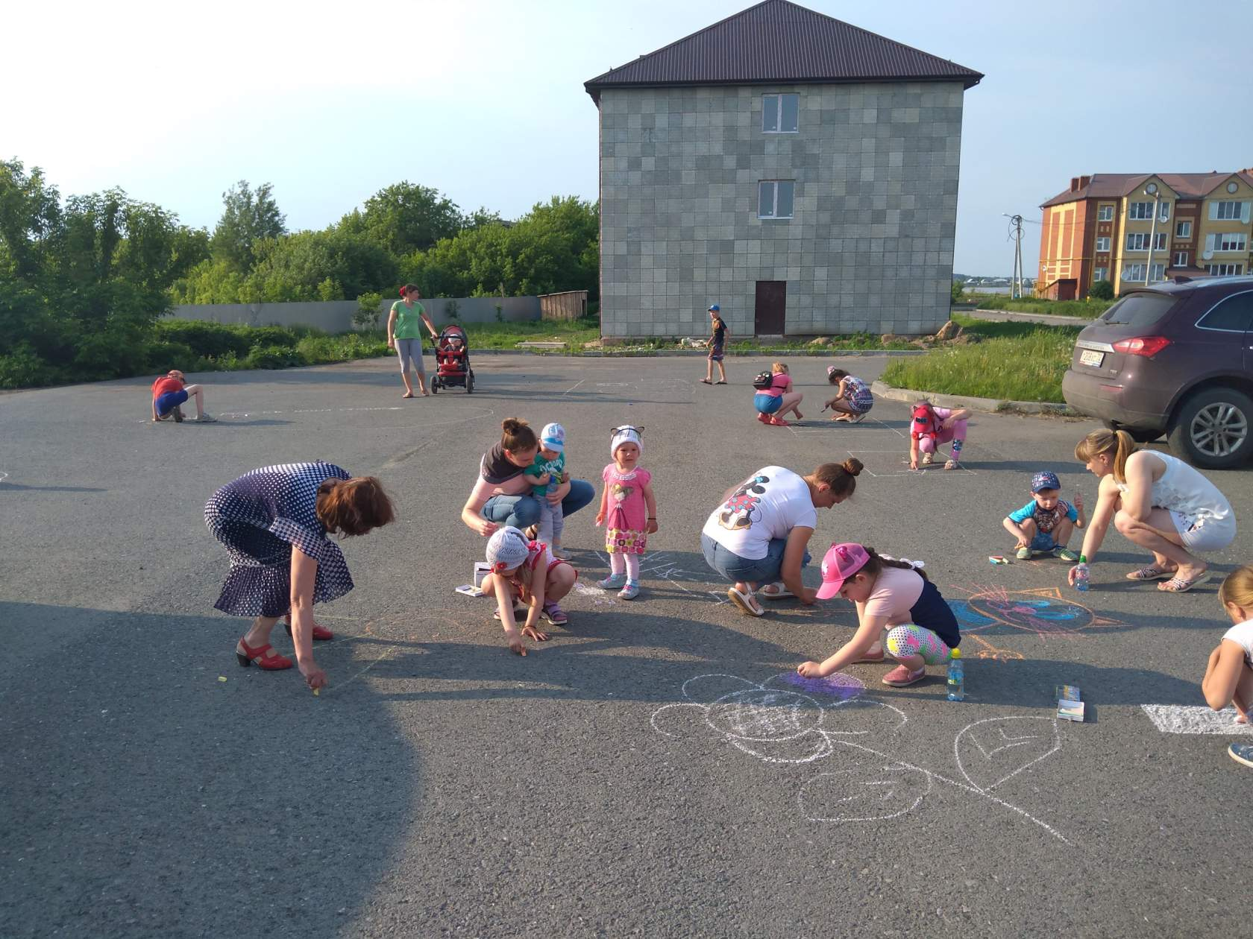
Международный день соседей

Slide 9
Акция «Безопасный интернет»

Slide 10
историческая интеллектуальная онлайн - игра "Высота 102.0"

Slide 11
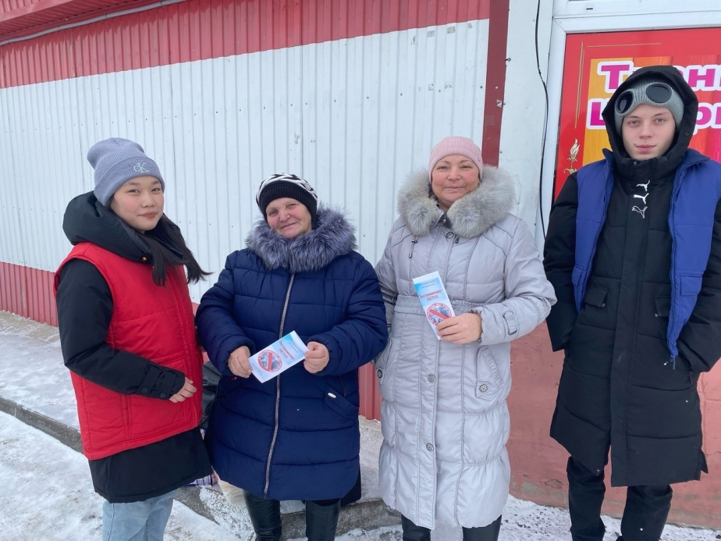
акция «Мы против экстремизма»

Slide 12
Всероссийская акция "Голубая лента"

Slide 13
экологическая акция «Птицы России»

Slide 14
Всероссийская интеллектуальная историческая онлайн - игра «1418»

